Slide 1
Újrakonfigurálható digitális áramkörök VHDL SZEKVENCIÁLIS KIFEJEZÉSEK
Brassai Sándor Tihamér
Sapientia EMTE

Slide 2
Ebben a részben a hallgató megismerheti a VHDL-ben alkalmazható fontosabb szekvenciális kifejezéseket: process, feltételes értékadás, ciklusok, signal (jel) és variable (változó) közötti különbség.
A hallgató képes lesz az ismeretek elsajátítását követően kombinációs és szekvenciális áramkörök modellezésére.
Kulcsszavak: szekvenciális áramkörök, kombinációs áramkörök, bistabil áramkör, bináris számláló, VHDL PROCESS, VHDL CASE, LOOP.

Slide 3
VHDL részek
Szekvenciális rész
process (folyamatban) vagy alprogramrészben található szekvenciális kifejezések
a szekvenciális kifejezések abban a sorrendben vannak végrehajtva, ahogy megjelennek a process vagy alprogram részekben
Konkurens rész
a konkurens rész az architecture által van képviselve amely, tartalmaz:
process-t
konkurens eljárás hívást (procedure)
konkurens jelhozzárendelés
komponens példányosítást

Slide 4
Szekvenciális Kifejezése
Szekvenciálisan végrehajtott utasítások
PROCESS
FUNCTION
PROCEDURES
IF, WAIT, CASE LOOP
VARIABLE - szintén csak szekvenciális kódgenerálásban alkalmazható
VARIABLE - csak lokálisan alkalmazható
SIGNAL –globálisan alkalmazható
http://www.vhdl-online.de/vhdl_reference_93/start

Slide 5
Szekvenciális kifejezések
Szekvenciális értékadás (hozzárendelés, assignment) –változóknak (VARIABLE) és jeleknek (SIGNAL) értékadás
Folyamatirányító kifejezések (utasítások)
Feltételes végrehajtás (IF CASE)
Ciklikus végrehajtás (LOOP, FOR...LOOP, WHILE LOOP, UNTIL)
Ugrás (skip) (NEXT, EXIT)
Alprogramrészek –ismételten végrehajtott algoritmusok (FUNCTION, PROCEDURES)
WAIT utasítás – várakozás, amíg egy esemény történik
NULL – kifejezi, hogy semmi sem történik
Szekvenciális kifejezések csak PROCESS –en belül alkalmazhatóak!!!!!!

Slide 6
PROCESS szerkezete
[címke]:PROCESS (érzékenységi lista)
[típus deklarálás]
[konstans deklarálás]
[változó deklarálás]
[VARIABLE változó_neve típus [intervallum] [:=kezdeti_érték]]
[alprogram deklarálás]
BEGIN
……..
szekvenciális kifejezések
-- IF, WAIT, CASE, LOOP
……..
END PROCESS [címke];
Notes:
VHDL kód szekvenciális része

Slide 7
VHDL PROCESS
VHDL PROCESS – legegyszerűbb megoldás szekvenciális áramkörök tervezésére
Szekvenciális kifejezés
Minden PROCESS egyetlen kifejezés
Az architecture-ben minden processzus egyszerre (konkurensen) hajtódik végre
A PROCESS a terv többi részével a PROCESS -en kívül deklarált SIGNAL - okon és PORT - okon kommunikál

Slide 8
Process kifejezés
A PROCESS kifejezés egy szekvenciális algoritmust implementál
Tartalmazhat szekvenciális és konkurens kifejezéseket
Szekvenciális kifejezések csak a PROCESS -en belül alkalmazhatók

Slide 9
PROCESS aktiválása és végrehajtása
A PROCESS aktiválódik, ha
a PROCESS-t követő listából a jelek értéket váltanak
a WAIT kifejezésből a jelek értéket váltanak
PROCESS implementációs részben a folyamatirányító kifejezések (utasítások) meghatározzák mely signal értékadása fog végrehajtódni.

Slide 10
PROCESS- explicit élesítő jelekkel
PROCESS – (explicit) érzékenységi listával
A PROCESS-ek akkor aktiválódnak amikor az élesítő listából bármely jel állapotot vált
élesítő listát tartalmazó PROCESS nem tartalmazhat WAIT kifejezést
A PROCESS végén van egy implicit “WAIT ON” kifejezés
A PROCESS kiértékelése a (PROCESS) végén függesztődik fel

Slide 11
PROCESS élesítő lista nélkül
PROCESS meghatározható élesítő lista nélkül
A PROCESS -nek tartalmaznia kell legalább egy WAIT kifejezést
Egyes tervező eszközök esetében a WAIT kifejezés rögtön a BEGIN után kell következzen
A PROCESS az első WAIT –ig fut
A WAIT kifejezés meghatározza a signal –okat, amelyek változását monitorizáljuk
A PROCESS –ek akkor aktiválódnak, amikor a WAIT kifejezés után meghatározott signal-ok értéket váltanak
A PROCESS a következő WAIT kifejezésig fut
Egyes tervezőeszközök PROCESS –enként több WAIT kifejezést engedélyeznek

Slide 12
Process-ek kiértékelése
A már egyszer aktiválódott process kiértékelése a legutolsó felfüggesztéstől kezdődik
A PROCESS – fentről lefele hajtódik végre
Ha a process végéig nincs (még) egy WAIT (újabb WAIT), a kiértékelés visszaugrik a PROCESS elejére és folytatódik (a WAIT-ig)
A hivatkozott jelek állapota a jelek (signalok) állapota a PROCESS inditásakor
Az összes signal értékadás csak lehetséges értékadás
A PROCESS -en belül a signal-ra az utolsó értékadás érvényesül
A PROCESS-nek a signal értékadása csak a PROCESS kiértékelésének végén történik

Slide 13
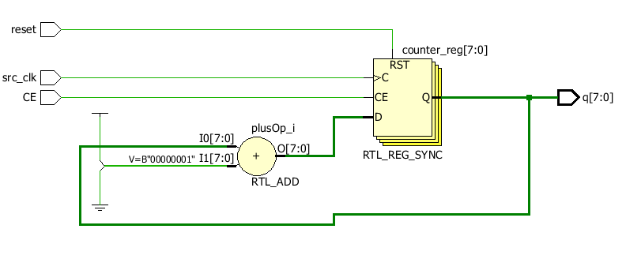
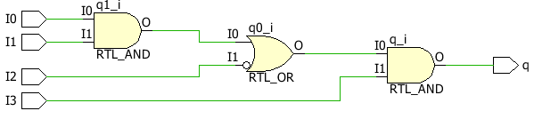


Kombinációs áramkört megvalósító
process
Szekvenciális áramkört megvalósító
process
entity log_lut is
Port (-- S0 : in STD_LOGIC;
--S1 : in STD_LOGIC;
I0 : in STD_LOGIC;
I1 : in STD_LOGIC;
I2 : in STD_LOGIC;
I3 : in STD_LOGIC;
q : out STD_LOGIC);
end log_lut;
architecture Behavioral of log_lut is
begin
process (I0, I1, I2, I3)
begin
q<=((I0 and I1) or (not I2)) and I3;
end process;
end Behavioral;
process (src_clk, reset)
variable counter : std_logic_vector(BIT_SZAM-1 downto 0);
begin
if reset='1' then
counter := (others=>'0');
elsif src_clk'event and src_clk='1' and CE='1' then
counter := counter+1;
end if;
q<=counter;
end process;
end Behavioral;

Slide 14
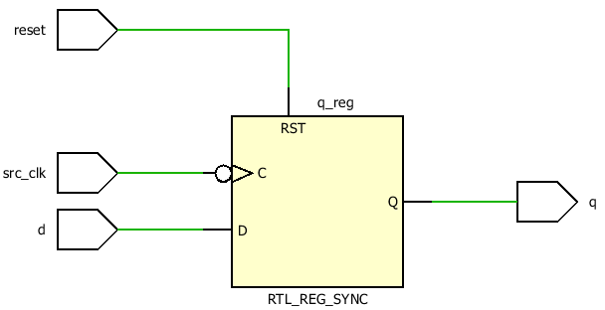
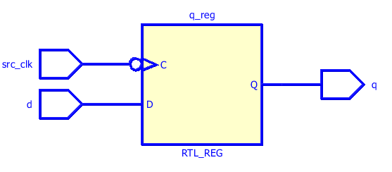
Reset nélküli D tároló
D tároló Reset jellel
process (src_clk, reset)
begin
if src_clk'event and src_clk='0' then
if reset='1' then
q <= '0';
else
q<=d;
end if;
end if;
end process;
end Behavioral;
process (src_clk)
begin
if src_clk'event and src_clk='0' then
q <= d;
end if;
end process;
end Behavioral;
Szinkron reset
Felfutó él detektálás

Slide 15
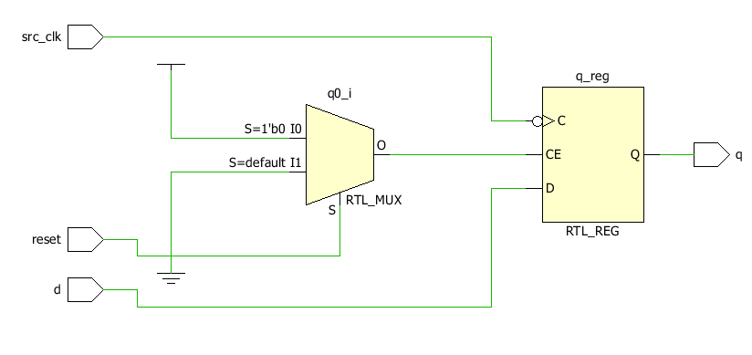
PROCESS példa
LIBRARY ieee;
USE ieee.std_logic_1164.all;
-------------------------------------------
entity pelda_2 is
Port (src_clk: in std_logic;
reset : in std_logic;
d : in std_logic;
q : out std_logic);
end pelda_2;
--------------------------------------------
architecture Behavioral of pelda_2 is
begin
process (src_clk, reset)
begin
if reset='1' then
elsif src_clk'event and src_clk='0' then
q <= d;
end if;
end process;
end Behavioral;
Szinkron reset

Slide 16
SIGNALOK és VÁLTOZÓK
VARIABLE (változó) csak
PROCESS - en belül
deklarálható, és tartalma PROCESS -en kívül nem érhető el
Alkalmazható köztes eredmények tárolására.
A VARIABLE módosítása azonnali
Változó értékadás valtozo_neve:=kifejezes
SIGNAL –vezeték szerepe komponensek között összekapcsolásra
A SIGNAL deklarálható:
PACKAGE-ben
ENTITY-ben (port típusú szignál)
ARCHITECTURE-ban
A SIGNAL módosítása csak PROCESS végén történik
SIGNAL értékadás jel<=kifejezes

Slide 17
IF –feltételes végrehajtás
IF feltétel THEN
értékadás ha a feltétel igaz
ELSE
értékadás ha a feltétel hamis
END IF;
IF (x<y) THEN temp:=“11111111”;
ELSIF (x=y and w=‘0’) THEN temp:=“11110000”;
ELSE temp:=(OTHERS=>’0’);
END IF;

Slide 18
Példa számláló megvalósítására
LIBRARY ieee;
USE ieee.std_logic_vector;
----------------------------------------------
ENTITY counter IS
PORT (clk: IN STD_LOGIC;
digit: OUT INTEGER RANGE 0 TO 9);
END counter
----------------------------------------------
ARCHITECTURE counter OF counter IS
BEGIN
count:PROCESS(clk)
VARIABLE temp : INTEGER RANGE 0 TO 10;
BEGIN
IF (clk’EVENT AND clk=‘1’) THEN
temp:=temp+1;
IF (temp=10) THEN
temp:=0;
END IF;
END IF
digit <=temp;
END PROCESS count;
END COUNTER
Változó deklarálás
Változó deklarálás
Felfutó él detektálás
Változó visszaállítása nullára

Slide 19
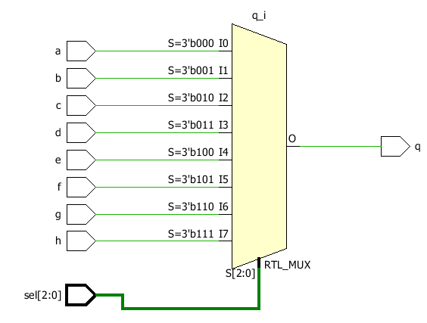
CASE
process (sel)
variable counter : std_logic_vector(BIT_SZAM-1 downto 0);
begin
case (sel) is
when "000" =>
q<=a;
when "001" =>
q<=b;
when "010" =>
q<=c;
when "011" =>
q<=d;
when "100" =>
q<=e;
when "101" =>
q<=f;
when "110" =>
q<=g;
when "111" =>
q<=h;
when others =>
q<='X';
end case;
end process;
end Behavioral;
Csak szekvenciális
kódgenerálásra alkalmazzuk!
[ cimke: ] case kifejezés is
when K1 => szekvenciális kifejezések;
when K2 => szekvenciális kifejezések;
when others => szekvenciális kifejezések;
end case [ cimke ] ;

Slide 20
WAIT
Ha a PROCESS - en belül alkalmazzuk a WAIT parancsot, a PROCESS - nek nem lehet érzékenységi paramétere
A program végrehajtódik a következő WAIT – ig
A program végrehajtása felfüggesztődik, amíg a WAIT feltétele teljesül
A WAIT parancs formái
WAIT UNTIL signal_condition;
WAIT ON signal1 [, signal2,…] ;
WAIT FOR time;

Slide 21
WAIT UNTIL
Mivel a PROCESS - nek nincs érzékenységi listája, a WAIT UNTIL parancs kell az első kifejezés legyen a PROCESS folyamaton belül
A PROCESS minden alkalommal végrehajtódik, mikor a feltétel teljesül
PROCESS --nincs erzékenyégi lista!!!!!!!
WAIT UNTIL (clk’EVENT AND clk=‘1’);
IF (rst=‘1’) THEN
output <=“00000000”;
ELSIF (clk’EVENT AND clk=‘1’) THEN
output <=input;
END IF;
END PROCESS;

Slide 22
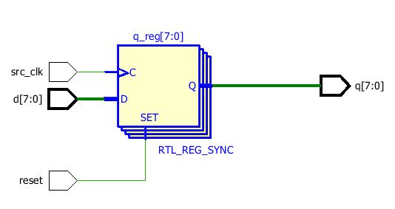
entity pelda_8d is
GENERIC (BIT_SZAM : natural :=8);
Port ( src_clk : in std_logic;
reset : in std_logic;
d : in std_logic_vector(BIT_SZAM-1 downto 0);
q : out std_logic_vector(BIT_SZAM-1 downto 0)
);
end pelda_8d;
architecture Behavioral of pelda_8d is
begin
PROCESS --nincs erzékenyégi lista!!!!!!!
begin
WAIT UNTIL src_clk'EVENT AND src_clk='1';
IF (reset='1') THEN
q <=(others=>'1');
ELSE
q <=d;
END IF;
END PROCESS;
end Behavioral;

Slide 23
WAIT ON
Várakozik mindaddig amíg valamelyik jel változik
PROCESS
BEGIN
WAIT ON clk, rst
IF (rst=‘1’) THEN
output <=“00000000”;
ELSIF (clk’EVENT AND clk=‘1’) THEN
output <=input;
END IF;
END PROCESS

Slide 24
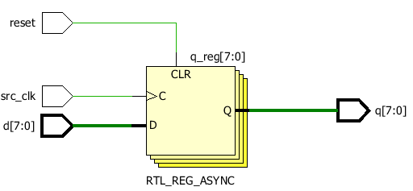
CASE + WAIT on példa
entity pelda_8 is
GENERIC (BIT_SZAM : natural :=8);
Port ( src_clk : in std_logic;
reset : in std_logic;
d : in std_logic_vector(BIT_SZAM-1 downto 0);
q : out std_logic_vector(BIT_SZAM-1 downto 0)
);
end pelda_8;
architecture Behavioral of pelda_8 is
begin
PROCESS
BEGIN
WAIT ON src_clk, reset;
IF (reset='1') THEN
q <="00000000";
ELSIF (src_clk'EVENT AND src_clk='1') THEN
q <=d;
END IF;
END PROCESS;
entity pelda_8c is
GENERIC (BIT_SZAM : natural :=8);
Port ( src_clk : in std_logic;
reset : in std_logic;
d : in std_logic_vector(BIT_SZAM-1 downto 0);
q : out std_logic_vector(BIT_SZAM-1 downto 0)
);
end pelda_8c;
architecture Behavioral of pelda_8c is
begin
PROCESS
BEGIN
WAIT ON src_clk, reset;
CASE reset IS
WHEN '1' => q<=(others=>'0');
WHEN '0' => IF (src_clk'EVENT AND src_clk='1') THEN
q<=d;
END IF;
WHEN OTHERS => NULL;
END CASE;
END PROCESS;
END Behavioral;

Slide 25
WAIT FOR
A WAIT FOR parancsot csak szimulációra alkalmazzuk
WAIT FOR idő;
Várakozik hogy elteljen a WAIT FOR után meghatározott idő
Órajel generálása szimulációhoz
A bemeneti jelek megadása az idő függvényében.
-- Szimulációs folyamat
stim_proc: process
begin
-- hold reset state for 100 ns.
reset=‘1’;
wait for 100 ns;
reset=‘0;’
wait for <clock>_period;
start=‘1’;
-- egyéb bemenetek
wait;
end process;
-- Órajel generálása
<clock>_process :process
begin
<clock> <= '0';
wait for <clock>_period/2;
<clock> <= '1';
wait for <clock>_period/2;
end process;

Slide 26
LOOP
FOR / LOOP – véges ciklusszám
WHILE / LOOP-a ciklus addig ismétlődik, amíg a feltétel igaz
EXIT- ciklus vége
NEXT átugorhatunk lépéseket a ciklusból

Slide 27
FOR / LOOP
[címke:] FOR azonosito IN intervallum LOOP
(szekvenciális kifejezés)
END LOOP [címke];
[címke:] WHILE feltétel LOOP
(szekvenciális kifejezés)
END LOOP [címke];
[címke:] EXIT [címke_b] [WHEN feltétel];
[címke:] NEXT [cimke_b] [WHEN feltétel];

Slide 28
Példa
FOR i IN 0 TO 5 LOOP
x(i)<=enable AND W(i+2);
y(0,i)<=w(i);
END LOOP;
WHILE (i<10) LOOP
WAIT UNTIL clk’EVENT AND clk=‘1’;
other statements
END LOOP;

Slide 29
Példa
FOR I IN data’RANGE LOOP
CASE data(i) IS
WHEN ‘0’ => count:=count+1;
WHEN OTHERS =>EXIT;
END CASE;
END LOOP;
FOR I IN 0 TO 7 LOOP
NEXT WHEN i=skip;
…
END LOOP

Slide 30
Next/EXIT
next;
next cimke;
next when A>B;
Next cimke when C=D or done;
-- done is a Boolean variable
exit statement
exit;
exit cimke;
exit when A>B;
exit cimke when C=D or done;
-- done – boole változó

Slide 31
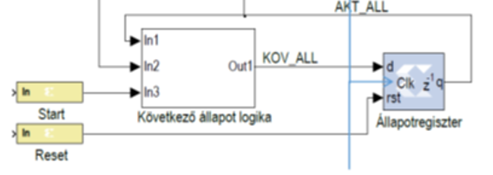
Véges állapotú automata
process (AKT_ALL_reg,start,cont)
Begin
case (AKT_ALL) is
when 0 => if start = '1' then
KOV_ALL <= 1;
else
KOV_ALL <= 0;
end if;
when 1 => if cont ='1' then
KOV_ALL <= 4;
else
KOV_ALL <= 2;
end if;
when 2 => KOV_ALL <= 3;
when 3 => if cont = '1' then KOV_ALL <= 4;
else
KOV_ALL<=3;
end if;
when 4 => KOV_ALL<= 5;
when 5 => KOV_ALL<= 0;
when others => KOV_ALL <= 0;
end case;
end process;
process (clk,reset)
begin
If reset='1' then
AKT_ALL<=0;
elsif clk'event and clk='0' then
AKT_ALL <= KOV_ALL;
end if;
end process;

